Slide 1
跨領域美感教育卓越領航計畫
標竿/種子學校角色任務
計畫協同主持人
國立臺北教育大學藝術造形設計學系 陳淳迪教授

Slide 2
招募對象
1
2
標竿學校
種子學校
補助48校
★縣市學校40校
★國立學校 8校
114-1學期補助最高6萬元
補助77校
★縣市學校70校
★國立學校 7校
114-1學期補助最高3萬元

Slide 3
標竿學校角色任務
發展跨領域美感
典範課程
推廣跨領域美感
課程與教學
參與總計畫辦理相關活動
實行跨領域美感課程優化方案
協助深化跨領域美感課程實務理論與教學典範
協助跨領域美感課程教材開發
辦理跨校跨領域美感教師增能研習 / 公開觀課
協助推動區域學校發展跨領域美感課程
開放合作大學師培生進班觀摩或實習之機會
參與總計畫辦理之誓師大會、研習培訓、成果發表等相關活動

Slide 4
標竿學校補助資源
經費補助
1
補助經費按學期撥付，114-1學期每校補助課程執行經費最高6萬元。
2
經費使用
經費運用於跨領域美感課程精煉與深化、辦理教師增能研習、教育推廣等。
課程資源
3
包含設備租借、各領域學科專家諮詢、師培大學協作輔導、教師增能研習、出國參訪遴選機會等。

Slide 5
種子學校角色任務
執行跨領域美感課程
參與總計畫辦理相關活動
開發與實踐跨領域美感課程
進行課程共備與交流
辦理跨領域美感增能講座／工作坊
參與總計畫辦理之誓師大會、研習培訓、成果發表等相關活動
參與標竿學校、師培大學辦理之跨領域美感增能講座／工作坊

Slide 6
種子學校補助資源
經費補助
1
補助經費按學期撥付，114-1學期每校補助
課程執行經費最高3萬元。
2
經費使用
經費運用於跨領域美感課程開發與實踐、教學團隊增能等活動。
課程資源
3
包含設備租借、各領域學科專家諮詢、師培大學協作輔導、教師增能研習、出國參訪遴選機會等。

Slide 7
合作學校執行成果繳交項目
跨領域美感創課方案
一學期至少3節課
115/1/31
繳交期中成果
115/7/31
繳交期末成果
線上活動紀錄表
定期填報資訊(備課／研習／公開觀課／成果發表等）
課程活動照片
含備課、增能研習、課程實施過程等
智財、肖像權授權書
參與教師皆須填寫

Slide 8
合作學校獎勵與課程推廣
成效
獎勵
辦理成效良好之合作學校，於年度計畫結束後，由臺師大建請教育部函所屬主管機關得依權責敘獎，相關承辦人員建議核予嘉獎１～2次(至多5名)。
績優
表揚
評選內容含課程推動歷程與成果，經評選為績優學校，公開頒授獎狀表揚以資鼓勵，並透過成果發表進行校際觀摩交流與楷模學習。
透過教育部新聞報導、計畫社群資源平臺與合作教育機構、媒體進行教學案例分享，擴散課程推廣效益。
成果推廣

Slide 9
合作學校任務工作對照表
學校類別 | 標竿學校 | 種子學校
執行期程 | 114/08/01-115/07/31 | 114/08/01-115/07/31
補助經費 | 114-1學期每校補助最高 6 萬元 | 114-1學期每校補助最高 3 萬元
工作任務 | 發展跨領域美感典範課程 協助跨領域美感課程教材開發 協助深化跨域美感課程實務理論與教學典範 辦理跨校跨域美感教師增能研習 / 公開觀課 協助推動區域學校發展跨領域美感課程 開放合作大學師培生進班觀摩或實習之機會 參與總計畫課程推廣之相關會議、展覽 | 執行跨領域美感課程 辦理跨領域美感增能講座/工作坊 參與總計畫辦理跨領域課程培訓相關活動 參與標竿學校、師培大學辦理跨域增能研習
繳交成果 | 跨領域美感創課方案 線上活動紀錄表(含跨校教師增能研習 / 公開觀課、區域教師社群交流) 課程活動照片 智財權、肖像權授權書 | 跨領域美感創課方案 線上活動紀錄表(含增能講座 / 工作坊等) 課程活動照片 智財權、肖像權授權書

Slide 10
5
跨領域美感教育卓越領航計畫
申請文件與遴選流程
計畫協同主持人
國立臺北教育大學藝術造形設計學系 陳淳迪教授

Slide 11
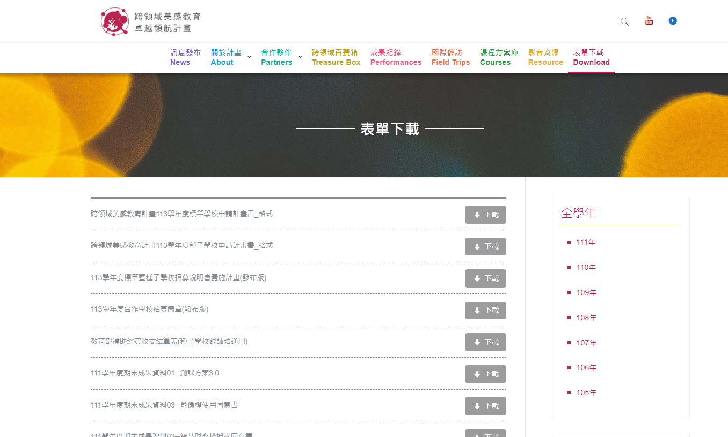
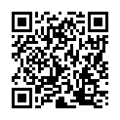
申請文件
1
申請計畫書(含經費預算表)
2
申請文件檔案可於計畫官方網站之表單下載區下載https://www.inarts.world/

Slide 12
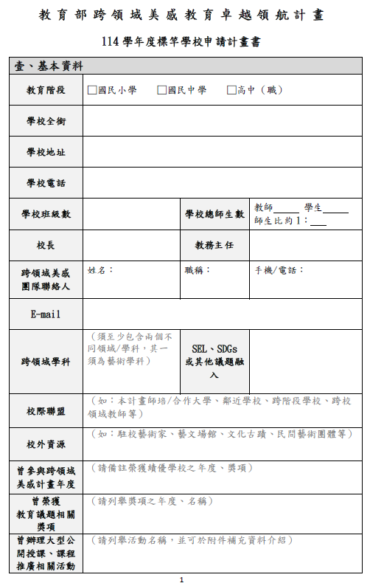
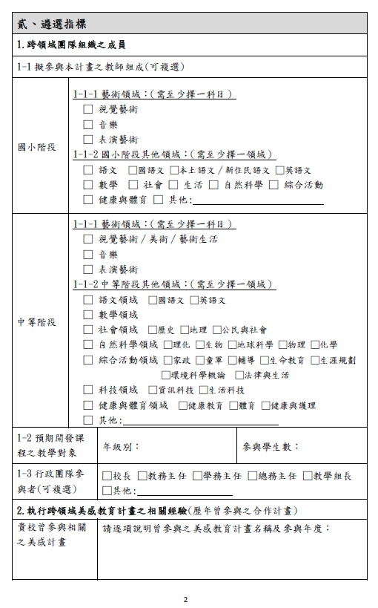
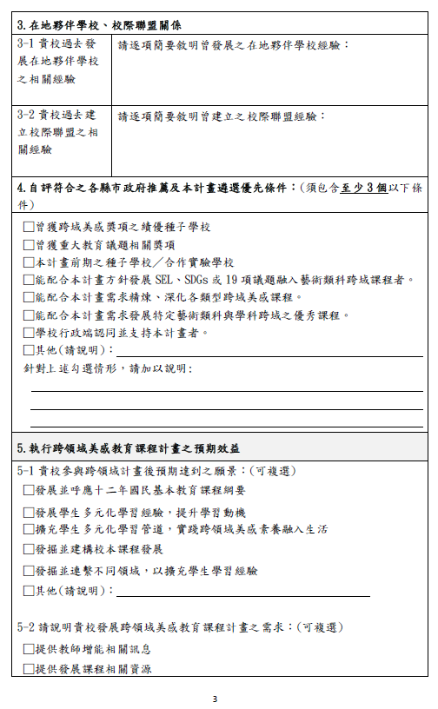
標竿學校申請計畫書

Slide 13
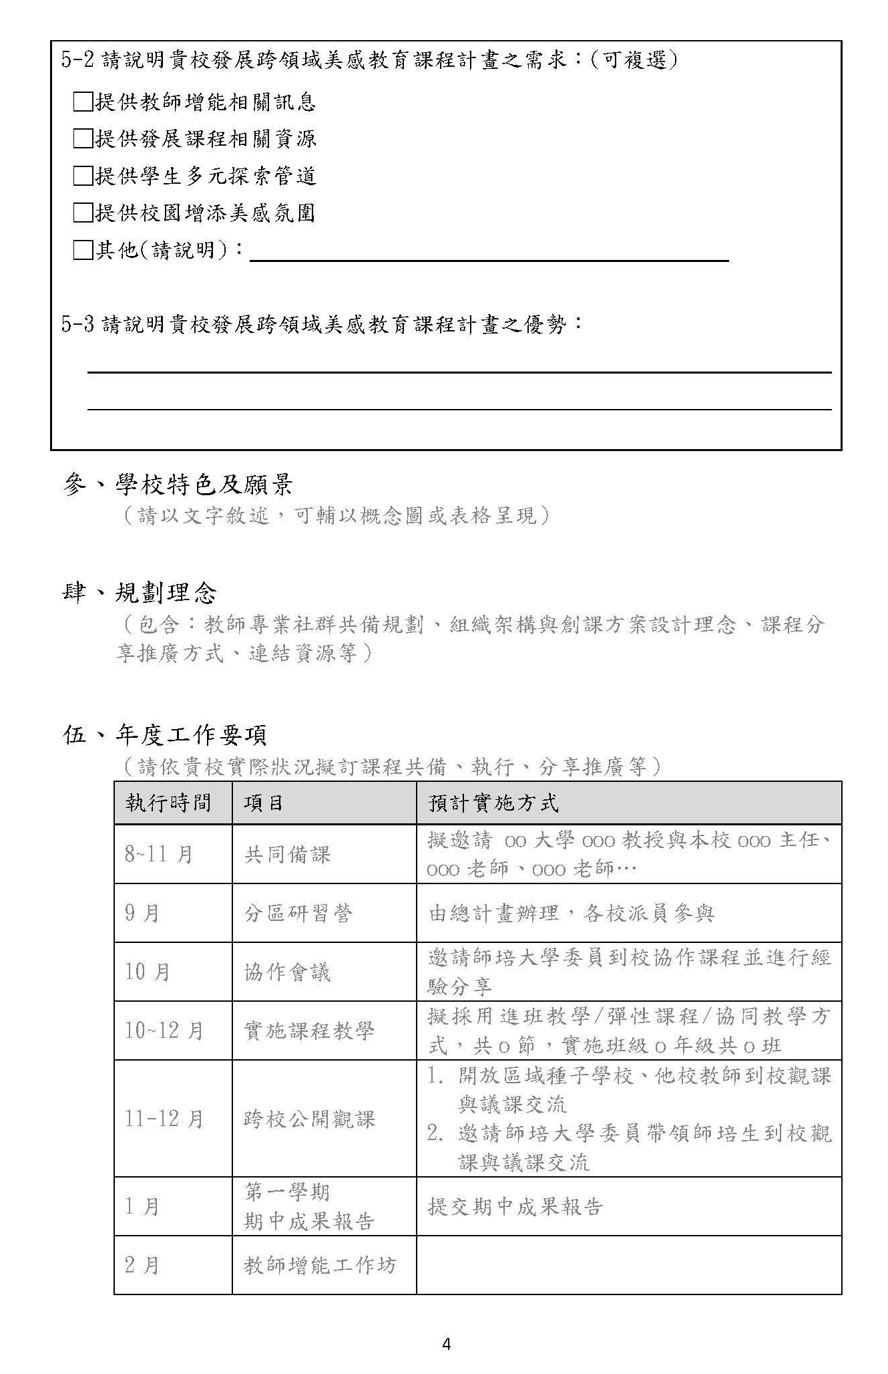
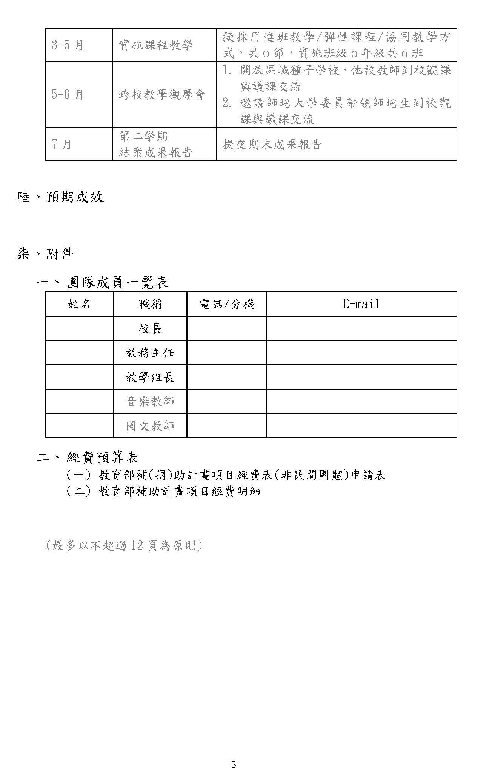
標竿學校申請計畫書
需含教師共備規劃、課程規劃、課程分享推廣方式、連結資源等
規劃理念
需呈現執行課程共備、課程實施、公開觀課等相關活動之期程規劃
工作要項
預期成效
需敘述跨域課程之推動效益與課程推廣價值等

Slide 14
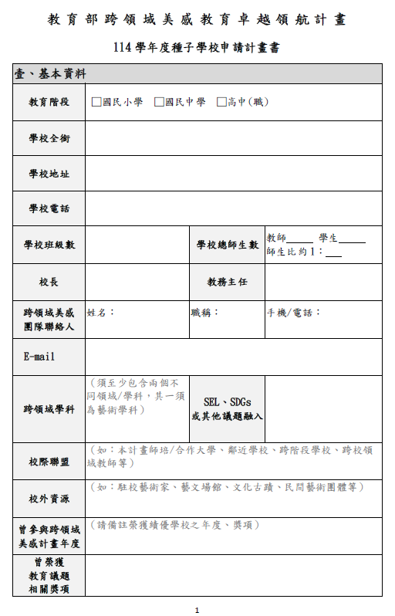
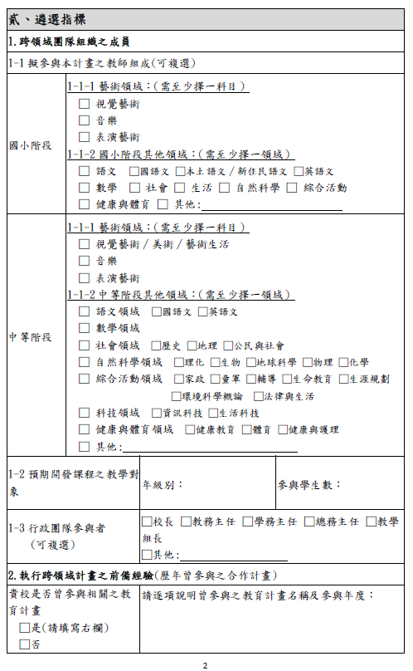
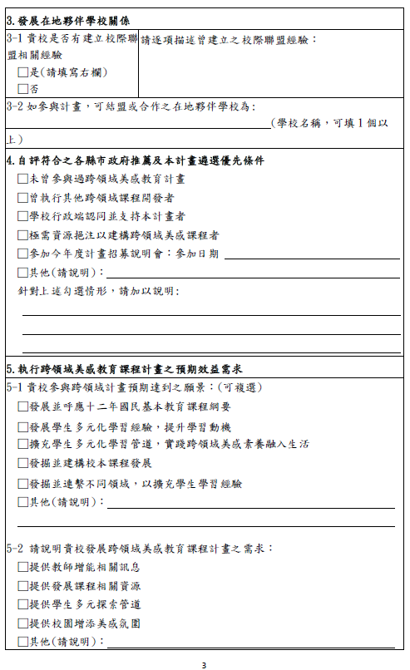
種子學校申請計畫書

Slide 15
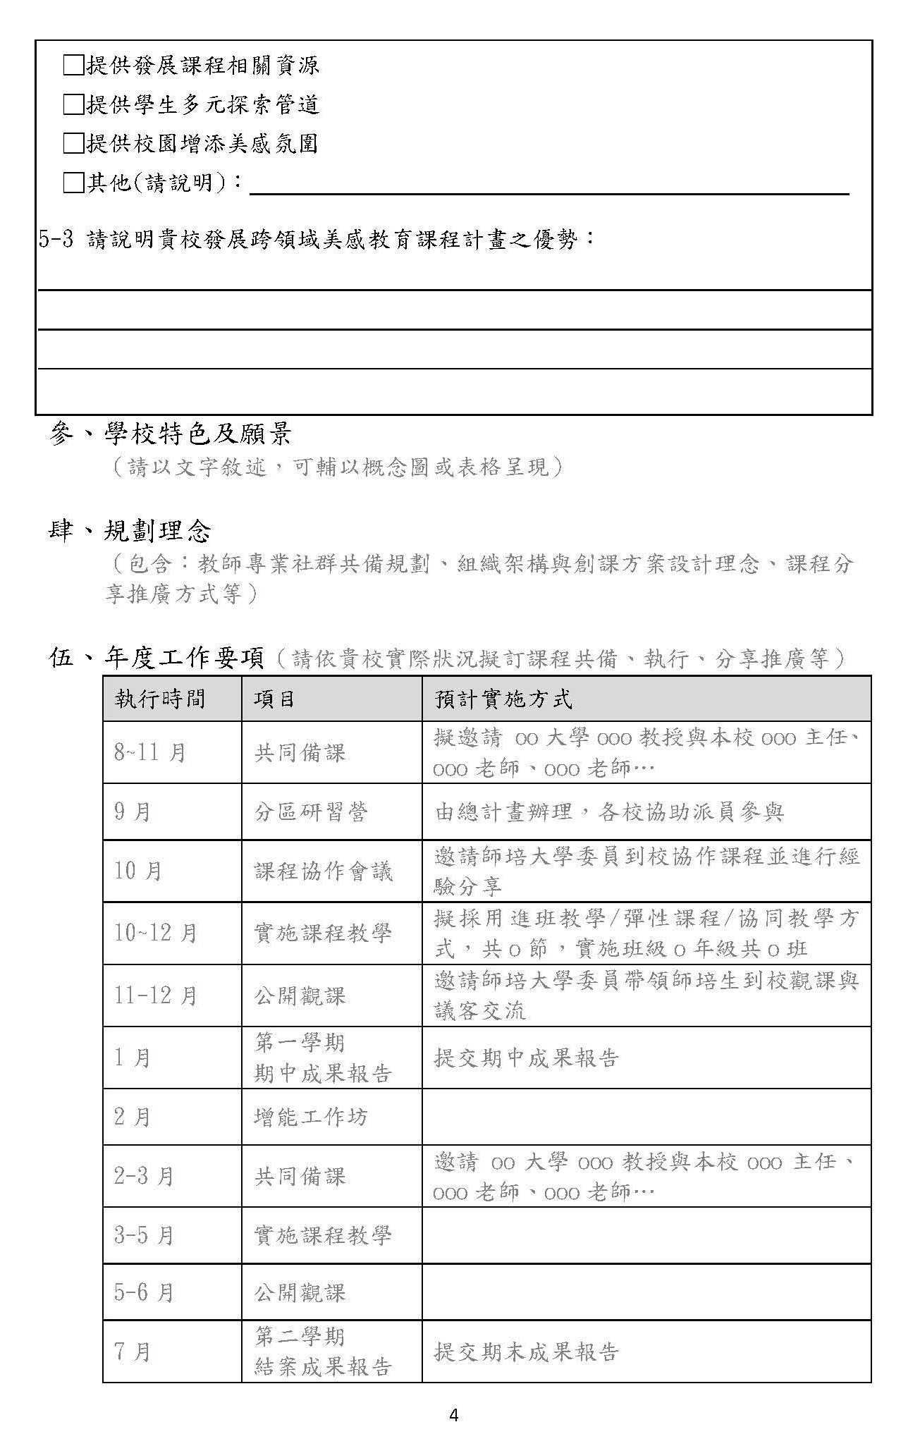
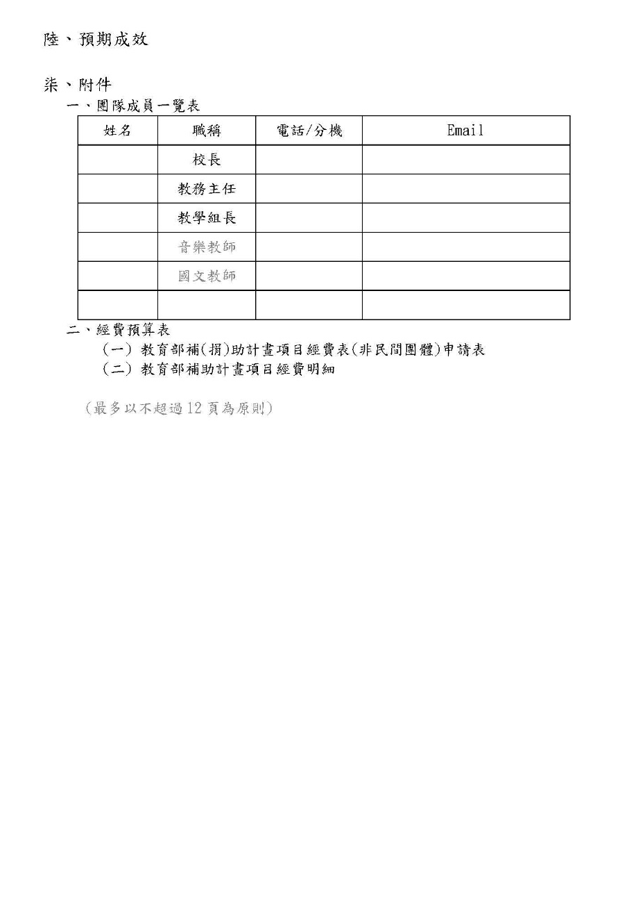
種子學校申請計畫書
需含教師共備規劃、課程規劃、課程分享推廣方式、連結資源等
規劃理念
需呈現課程共備、課程實施、增能工作坊或觀課等活動之期程規劃
工作要項
預期成效
需敘述跨域課程之推動效益與課程推廣價值等

Slide 16
申請方式
直轄市、
縣市政府
轄屬學校
請將核章完備之申請計畫書(含經費預算表) 正本於
5月15日前正本函文至所屬縣市政府教育局(處)及副本E-mail至國立臺灣師範大學「跨領域美感教育卓越領航計畫」收，以利彙整。
請將核章完備之申請計畫書(含經費預算表)正本於
5月15日前正本函文至國立臺灣師範大學美術學系，以利彙整。
地址：106310臺北市大安區師大路1號4樓
國教署轄署國私立學校

Slide 17
縣市政府轄屬學校申請流程
5月15日前
6月5日前
6月20日前
7月25日前
填寫【申請計畫書(含經費預算表) 】，正本函送縣市政府，掃描檔E-mail至臺師大
縣市政府審核並彙整
縣市標竿、種子學校
申請名單與總經費
函送臺師大
總計畫彙整全國
標竿、種子學校申請計畫書(含經費預算表) 提報教育部
教育部核定全國
標竿學校、種子學校
名單及補助經費

Slide 18
國教署轄署國私立學校申請流程
5月15日前
6月5日前
6月20日前
7月25日前
臺師大審查並彙整
國私立標竿學校、種子學校【申請計畫書(含經費預算表) 】
總計畫彙整全國
國私立標竿學校、種子學校【計畫書、經費表】提報教育部
教育部核定全國
標竿學校、種子學校
名單及經費
填寫【申請計畫書(含經費預算表) 】，正本函送臺師大

Slide 19
標竿學校遴選條件
各直轄市政府教育局及各縣(市)政府推薦，及本計畫遴選條件須符合至少3項以下條件：
曾獲跨域美感獎項之績優種子學校
曾獲教育議題相關獎項之學校
本計畫前期之種子學校／合作實驗學校
以本計畫
前期合作學校為優先
能配合本計畫方針發展SEL、SDGs或19項議題融入藝術
類科跨域課程者
能配合本計畫需求精煉、深化各類型跨域美感課程。
能配合本計畫需求發展特定藝術類科與學科跨域之優秀課程。
學校行政端認同並支持本計畫者

Slide 20
標竿學校審查標準
標竿學校審查評分項目 |  | 比重
教師專業社群 | 組織架構 | 20%
 | 教師共備規劃
跨領域美感 課程 | 課程設計與教學規劃 | 45%
 | 議題融入
 | 深化、推廣價值
美感教育推廣 | 課程觀摩會 | 25%
 | 教師增能研習
過去課程 推行實績 | 曾獲議題相關教育獎項 | 10%
 | 公開授課、發表活動

Slide 21
種子學校遴選條件
各直轄市政府教育局及各縣(市)政府推薦，及本計畫遴選條件：
未曾參與過跨領域美感教育計畫之學校
曾執行過其他跨領域課程開發者
學校行政端認同並支持本計畫者
極需資源挹注以建構跨領域課程者
出席今年度計畫招募說明會者
以未參與過
跨域美感計畫學校為優先

Slide 22
種子學校審查標準
種子學校審查評分項目 |  | 比重
教師專業社群 | 組織架構 | 25%
 | 教師共備規劃
跨領域美感課程 | 課程設計與教學規劃 | 50%
 | 議題融入
 | 深化、推廣價值
學校資源 及過去實績 | 校際聯盟、伙伴學校 | 25%
 | 校內、外資源
 | 曾獲議題相關教育獎項

Slide 23
經費編列、支用
1
補助經費114-1學期標竿學校6萬元、種子學校3萬元，於提出計畫申請時編列經費表，請各校主計室協助審閱後函送。
各校經費為「教育部補(捐)助及委辦計畫經費編列基準表」一級用途別之「業務費」項下，計畫執行過程中，視各校實際需求得提出經費變更。
執行期程內業務費得互相流用，報支預算表內未核列項目，須依規定辦理變更程序後，始可支用。
撥款期程依教育部撥款進度而定。
經費請撥、支用及核結，依「教育部補 (捐)助及委辦經費核撥結報作業要點」規定辦理。
2
3
4

Slide 24
經費編列依據
1
中央政府各機關用途別科目分類及執行標準表
教育部補(捐)助及委辦計畫經費編列基準表
教育部及所屬機關(構)辦理各類會議講習訓練與研討(習)會管理要點修正規定
講座鐘點費支給表
交通費補助依據：行政院主計處國內出差旅費報支要點
2
3
4
5

Slide 25
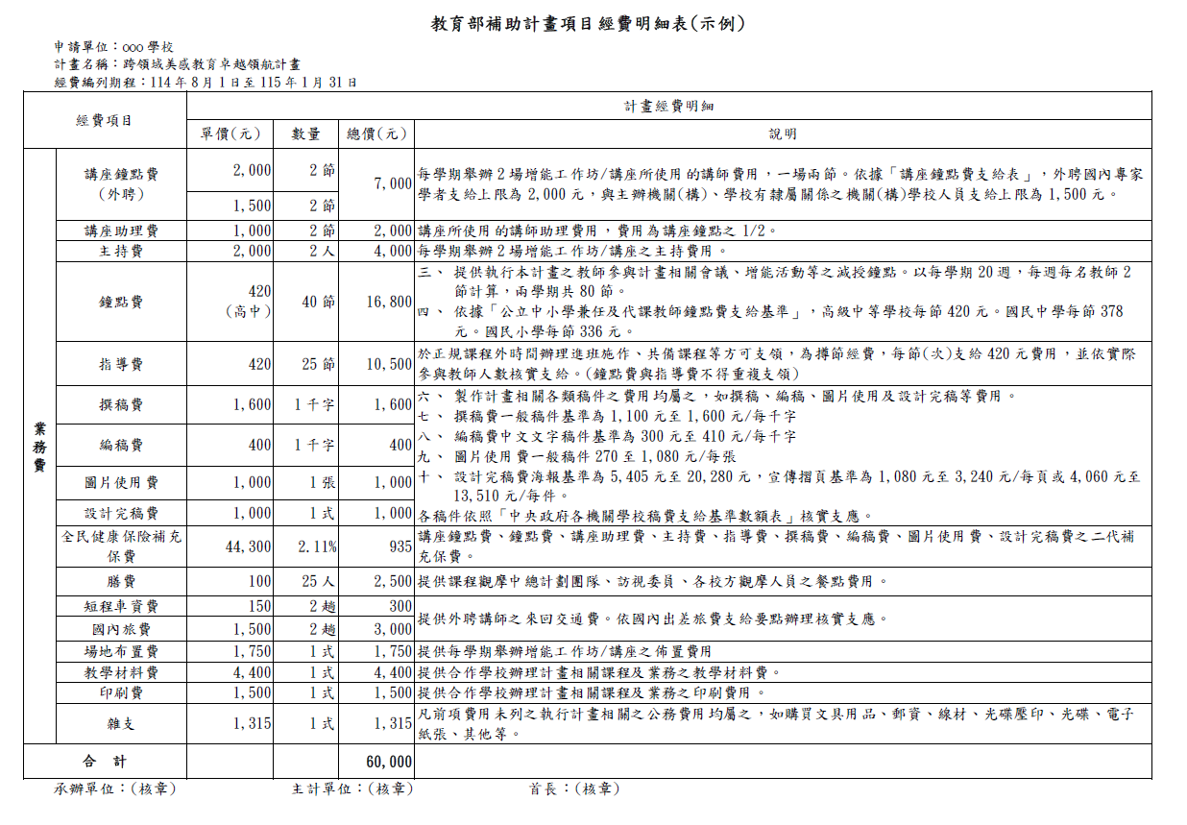
標竿學校經費編列範例

Slide 26
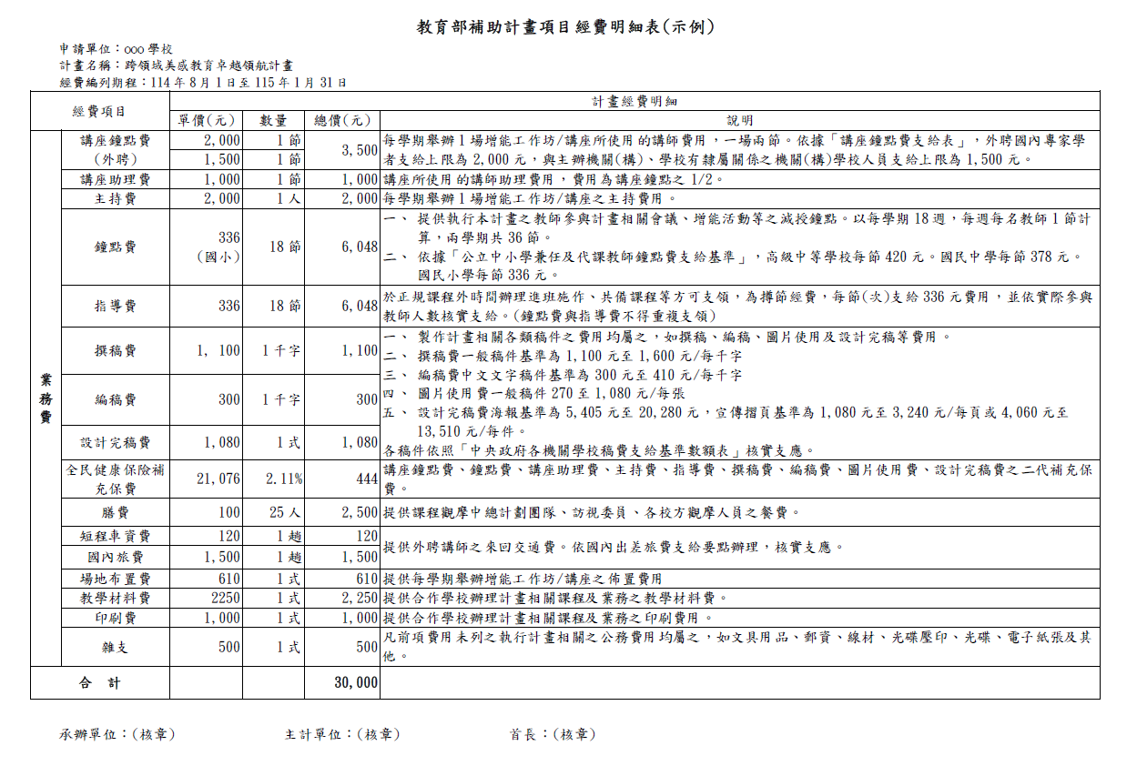
種子學校經費編列範例

Slide 27
合作學校遴選對照表
學校類別 | 標竿學校 | 種子學校
補助經費 | 114-1學期每校最高 6 萬元 | 114-1學期每校最高 3 萬元
補助校數 | 48校 (縣市40校、國私立8校) | 77校 (縣市70校、國私立7校)
遴選條件 | 曾獲跨域美感獎項之績優種子學校 本計畫前期之種子學校／合作實驗學校 曾獲教育議題相關獎項之學校 能發展SEL、SDGs或19項議題融入藝術類科跨域課程者 能精煉、深化各類型跨域美感課程 能發展特定藝術類科與學科跨域之優秀課程 學校行政端認同並支持本計畫者 | 未曾參與過跨領域美感教育計畫之學校 曾執行過其他跨領域課程開發者 極需資源挹注以建構跨領域課程者 出席今年度計畫招募說明會者 學校行政端認同並支持本計畫者
審查項目 | 教師專業社群(組織架構、共備規劃) 跨域美感課程(設計教學、議題融入、推廣價值) 美感教育推廣(課程觀摩會、教師增能研習) 過去課程推行實績(獲獎、公開授課推廣經驗) | 教師專業社群(組織架構、共備規劃) 跨域美感課程(設計教學、議題融入、推廣價值) 學校資源及過去實績(獲獎、校內外資源)

Slide 28
小提醒
計畫申請書—規劃整學年內容
經費明細表—規劃114年上學期經費

Slide 29
跨領域美感教育卓越領航計畫
綜合問答

Slide 30
問題彙整《計畫執行》
這一期的跨領域課程是否有不同的階段性要求或方向？
兼任教師可申請計畫嗎？
私校可參與種子學校計畫申請嗎?
計畫執行成果與執行時間需於當學年執行完畢嗎？
執行時間長短，編制大小，課程模式是否有依循規則與方式？
→ 本期計畫著重推動SDGs、SEL與19項議題融入之跨域美感課程。
。
→ 可與貴校其他領域專任教師共組團隊申請計畫。
→ 縣市轄屬/國教署轄屬私立學校皆可申請計畫。
→ 計畫期程為一學年(114學年)，需當學年執行完成並依規定辦理成果核結。
→執行期程為一學年，教師社群編制大小不限，課程推動方式請參考前述簡報
介紹內容(簡報將於說明會後同步上架官網) 。

Slide 31
問題彙整《經費核銷》
因非市區學校，金援少，執行教師可能得負擔全部的費用。
計畫經費編列方式與相關成果
設備費用少，須於第1年採購完畢，餘款不足1萬無法採購，如何處理？
經費可支付學生為配合課程之交通費？
→ 計畫原則上為100%全額補助，不需教師自行負擔費用。
。
→ 請參考前述簡報介紹內容(簡報將於說明會後同步上架官網)
→ 本計畫無補助設備費，如有設備租借需求歡迎洽詢計畫辦公室。
→ 計畫經費可運用於課程執行所需之師生遊覽車接駁費用。

Slide 32
THANK YOU

